Slide 1
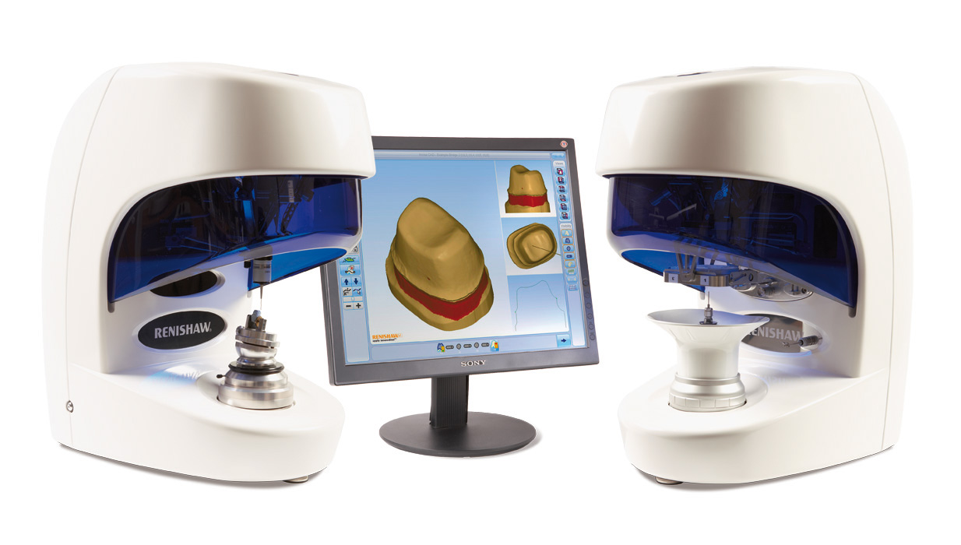
Фрезерование в ортопедической стоматологии

Slide 2
Изготовление с помощью компьютеров осуществляется двумя основными методами: методом вычитания, когда из целого блока материала удаляется все лишнее (например, фрезерованием) и методом добавления, когда объект выстраивается слой за слоем (быстрое прототипирование). Большинство современных систем основано на автоматизированном изготовлении каркасов протезов методом фрезерования и последующем ручном нанесении облицовочного материала.

Slide 3
CAD/CAM — это аббревиатура, которая расшифровывается как computer-aided design/drafting и computer-aided manufacturing, что дословно переводится как компьютерная помощь в дизайне, разработке и компьютерная помощь в производстве

Slide 4
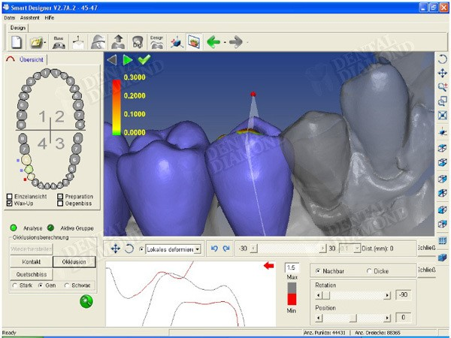
Перспективность CAD/CAM-технологии в стоматологии заключается в том, что она позволяет изготовить конструкции зубных протезов в одно посещение, практически на глазах у пациента и при этом обойтись без зубного техника. Главное преимущество данной методики заключено в способе обработки материала для реставрации - так называемая холодная обработка. Холодная обработка (фрезерование) является более щадящей и позволяет сохранить заданные свойства материала неизменными.

Slide 5
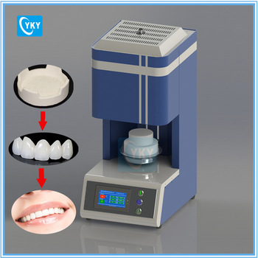
Каждый из этапов CAD/CAM производства стоматологических конструкций (будь то сбор цифровых данных, их обработка адаптированным программным обеспечением или непосредственно процесс изготовления протеза или коронки) продолжает независимо развиваться и совершенствоваться, обеспечивая, таким образом, еще большую точность и эффективность ортопедических работ, изготовленных методом цифрового моделирования и фрезерования.

Slide 6
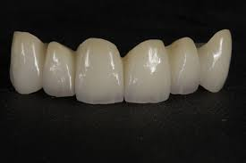
К особым преимуществам фрезеровальных CAD/CAM систем относятся более высокая точность (краевое прилегание составляет до 20-30 мкм), возможность использования тех материалов, что недоступны традиционным технологиям, высокая производительность, компактность оборудования.
CAD\CAM системы изготовления зубных протезов уже давно перестали быть только интересными научными разработками, доказав свою практическую эффективность. Они открывают новые уникальные возможности в ортопедической стоматологии

Slide 7
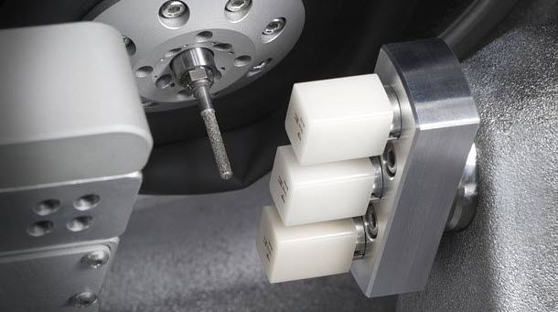
Стратегия фрезерования. Важной характеристикой применяемых для CAM фрезерования станков является количество степеней свободы при обработке детали. Используемые в стоматологии станки бывают 3, 4 и 5 осевыми. Чем больше степеней свободы, тем большей сложности деталь может быть изготовлена.

Slide 8
Для точного и эффективного фрезерования имеют значение такие характеристики, как шаг смещения заготовки и фрезы, характер удержания заготовки, количество заготовок, которое может быть обработано в автоматическом режиме.
Чем меньше шаг смещения, тем больше точность фрезерования. Современные станки обеспечивают шаг смещения до 0.5 мкм

Slide 9
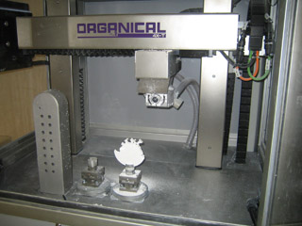
Заготовка для фрезерования может удерживаться разными способами. Учитывая достаточно большие размеры заготовок, уместно предположить, что одностороннее удержание заготовки предопределяет большую величину возможной погрешности фрезерования детали на стороне удаленной от точки фиксации в держателе.

Slide 10
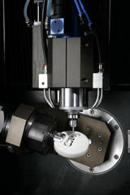
Фиксация заготовки по всему периметру уменьшает величину погрешности

Slide 11
Фреза должна двигаться по замкнутой кривой. Этим сокращается время фрезерования и повышается его точность.

Slide 12
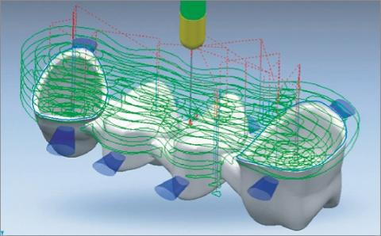
В стратегии фрезерования должны быть строго согласованы: направление движения и скорость движения фрезы, скорость ее вращения, тип материала и толщина материала. Специальная компьютерная программа рассчитывает режимы фрезерования (диаметр, траекторию, скорость движения, частоту вращения фрезы. Хрупкие материалы должны обрабатываться на высокой скорости вращения фрезы, вязкие и пластичные материалы на низкой.

Slide 13
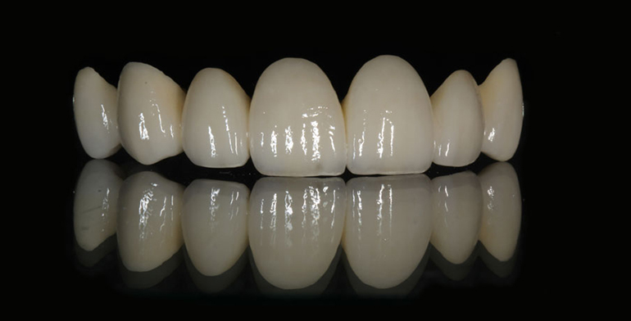
CAD/CAM керамику наиболее часто используют именно в реставрационной стоматологии, поскольку внедрение подобного подхода значительно изменило ключевые клинические аспекты в данной практической отрасли. Большинство мостовидных конструкций, а также одиночных коронок в наше время изготавливается именно посредством CAD/CAM технологий с использованием новых видов керамических материалов.

Slide 14
Стекловидная керамика
Стекловидная керамика является уникальным CAD/CAM материалом, который используется для изготовления вкладок, коронок и виниров вот уже на протяжении 30 лет. При адекватном использования данного рода материалов (должный алгоритм препарирования, адаптированный метод обработки керамики и надежный протокол бондинга), они обеспечивают достаточно высокий уровень клинического успеха и эстетической реабилитации. Однако в случаях с чрезмерно тонкими границами, несоответствием поверхностей и недостаточной адгезивной связью со структурой зуба, эффективность применения конструкций из стекловидной керамики оставляет желать лучшего.

Slide 15
Для отдельных случаев более подходящими являются другие виды материалов, но для виниров лучшим материалом выбора остается стеклокерамика. Стекловидная керамика доступна в форме многослойных блоков, отличающихся оттенками цвета. Кроме того, ее можно дополнительно подкрасить или изменить оттенок путем наложения дополнительного слоя, что в большинстве случаев решает проблемы индивидуального подбора цвета будущей эстетической конструкции.

Slide 16
Нанокерамика
Данная группа материалов сочетает в себе эластичность композитов и прочность керамических аналогов. Нанокерамику нельзя окрасить в печи, что ограничивает их использование для реставраций во фронтальной области, но для придания им соответствующего оттенка существуют целые реставрационные наборы, которые помогают достичь максимальной адаптации цвета.

Slide 17
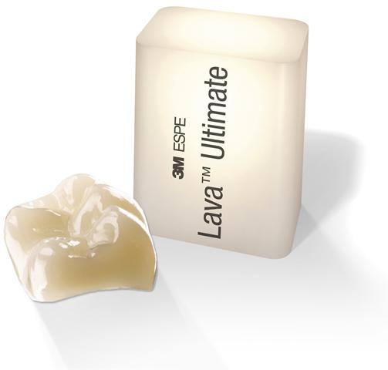

Slide 18
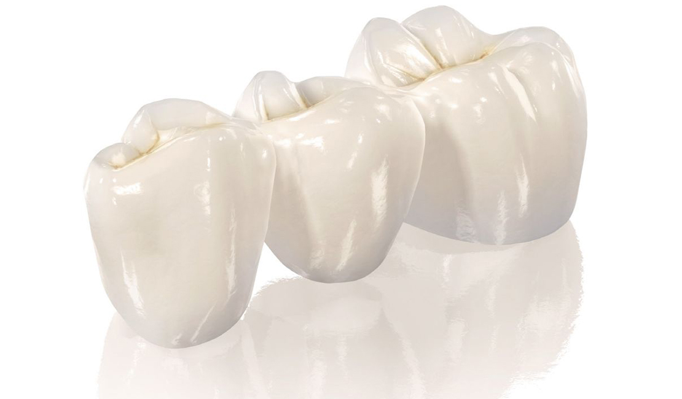
Цирконий
Первоначально цирконий рассматривался только как материал для изготовления субструктуры ввиду своей высокой опаковости. Параметр прочности на изгиб у циркония аналогичный таковому у металлов, однако, при покрытии его более прозрачной керамикой возникает риск возникновения сколов в процессе функционирования. За последние десять лет производители все-таки добились того, что новые циркониевые материалы с адаптированными уровнями прозрачности могут быть использованы для изготовления эстетических коронок и мостов во фронтальной области.

Slide 19
Циркониевые блоки для фрезерования в настоящее время имеют мультинабор оттенков, обеспечивая, таким образом, возможности для полноценного изготовления коронок более опаковых у десны и более прозрачных у режущего края. Как правило, чем материал циркония более эстетичен, тем он менее прочен, однако даже таких уровней прочности достаточно для того, чтобы мостовидные конструкции успешно функционировали во фронтальной области. Также преимуществом циркония является высокая сила его сцепления даже при использовании обычных цементов, но, в то же время, данные материалы довольно сложно фрезеровать и модифицировать при необходимости корректировки.

Slide 20
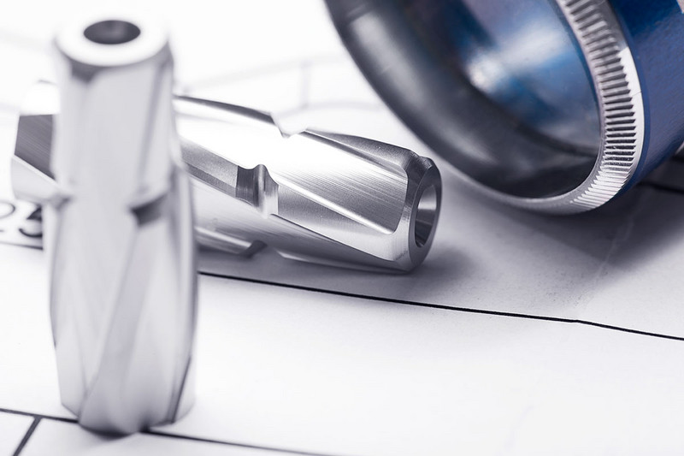
Процесс фрезеровки
Все три категории CAD/CAM материалов (полимеры, металлы и керамики) могут быть обработаны технологией субтрактивного производства, при которой часть материала удаляется из монолитного блока или диска до тех пор, пока не будет достигнута запланированная форма будущей конструкции. Финальный вид коронки или моста достигается благодаря конечным процессам фрезерования или шлифования излишков материала, а в случае с металлами – посредством электроэрозионной обработки. Значительным преимуществом субтрактивного производства является то, что монолитные блоки и диски изготавливаются под промышленным контролем, поэтому в их качестве сомневаться не приходится.

Slide 21
Кроме того, данный момент в отношении керамики помогает избежать возникновения дефектов, возникающих вследствие внутренних напряжений и усадки, спровоцированных природой процесса послойного нанесения. В случае с металлами, производство конструкций из монолитного блока исключает аспекты деформации материала в результате отливки при периодическом нагревании с последующим охлаждением. Таким образом, любой материал благодаря CAD/CAM технологиям может обеспечить получение более прочных и эстетических конструкций по сравнению с традиционными лабораторными методами изготовления вкладок, коронок или мостов. С другой стороны, существует целый спектр материалов, разработанных именно для CAD/CAM производства, которые не могут быть использованы в обычной лаборатории.

Slide 22
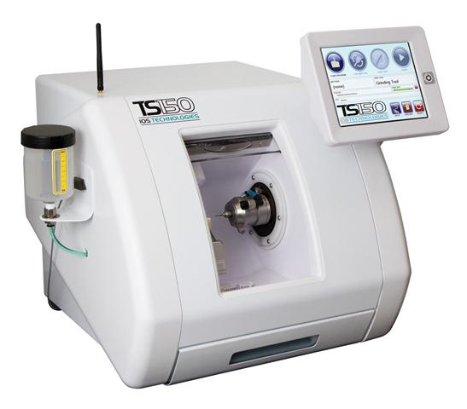
Фрезерный станок TS150

Slide 23
Субтрактивный метод обработки, однако, может быть несколько неэкономичным, так как большая часть монолитного блока измельчается и стает непригодной для дальнейшего использования. Фрезерные боры, которые со временем изнашиваются, при длительном использовании также не обеспечивают достаточной точности. В случаях с керамикой, процесс фрезерования может провоцировать возникновение стрессов и трещин в структуре материала. Но, даже несмотря на такие недостатки CAD/CAM технологий, фрезерный метод изготовления конструкций является куда более точным и экономичным, чем обычный лабораторный метод изготовления реставраций.

Slide 24
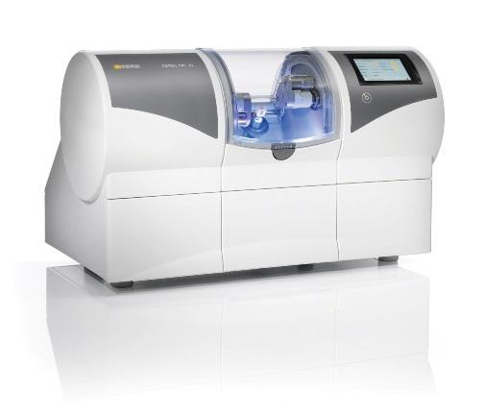
CEREC MC XL (Sirona)

Slide 25
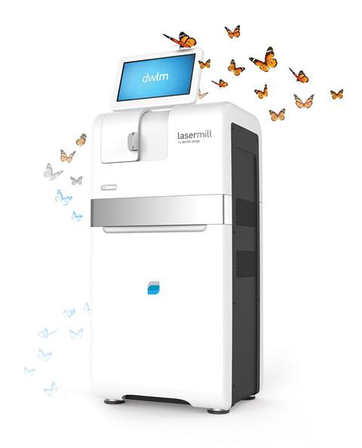
Лазерный станок Dental Wings Laser Mill (DWLM)

Slide 26
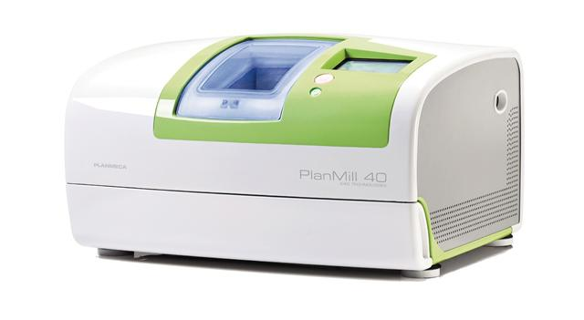
PlanMill 40 (Planmeca)

Slide 27
Аддитивный метод изготовления конструкций используется преимущественно при работе с пластмассами или металлами. Данный процесс предусматривает нанесение тонких слоев (толщиной около 30 мкм) материала для воссоздания адекватного трехмерного объекта. Подобный метод производства может быть реализован посредством разных технологий: трехмерного принтинга, стереолитографии и лазерной сварки.

Slide 28
Метод формирования жидкой межфазной границы (continuous liquid interface production - CLIP) в среде CAD/CAM технологий, обеспечивающим уникальную точность и эффективность. Конечный продукт при данной технологии производится из "бассейна жидкости" посредством воссоздания некой межфазной границы. В случаях с 3D печатью,

Slide 29
С возможностью печати пластмасс разного цвета он становится все более эффективным для изготовления монолитных пластмассовых протезов. Относительно коронок и мостов, вышеупомянутые методы являются без преувеличения революционными, поскольку позволяют использовать материалы с максимально улучшенными механическими свойствами, индивидуализировать и адаптировать конструкцию, а также исключают недостаток субтрактивного метода – наличие огромного количества дорогих, но не пригодных для дальнейшего производства отходов.

Slide 30
Заключение
CAD/CAM материалы продолжают быстро развиваться и совершенствоваться, обеспечивая стоматологов новыми более эффективными возможностями для лечения пациентов. Поэтому врачи должны быть осведомлены о спектре доступных материалов, чтобы обеспечить индивидуализированный подход к каждой клинической ситуации. Несомненно, существующие материалы будут и впредь развиваться, инициируя возникновения новых методов CAD/CAM производства, а поэтому мониторинг динамики прогресса и совершенствования обеспечит более адаптивный поход к выбору алгоритма лечения каждого отдельного пациента

